Slide 1
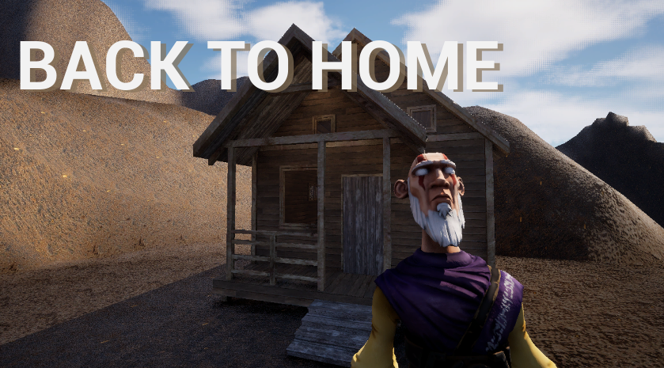
河野 拓実
江川 彰馬

Slide 2

ゲーム概要
ジャンル ： アクションゲーム
使用エンジン : Unreal Engine５
操作方法
W
・・・ 移動
A
S
D
SPACE
・・・ ジャンプ
・・・ 攻撃

Slide 3
ゲームの流れ
・プレイヤーは危険な敵やギミックを攻略しながら自分の家に帰ることを目標にステージを攻略していく。
・ステージを進むと、敵、ギミックが多くなる。
ステージの推移
森
洞窟
山

Slide 4
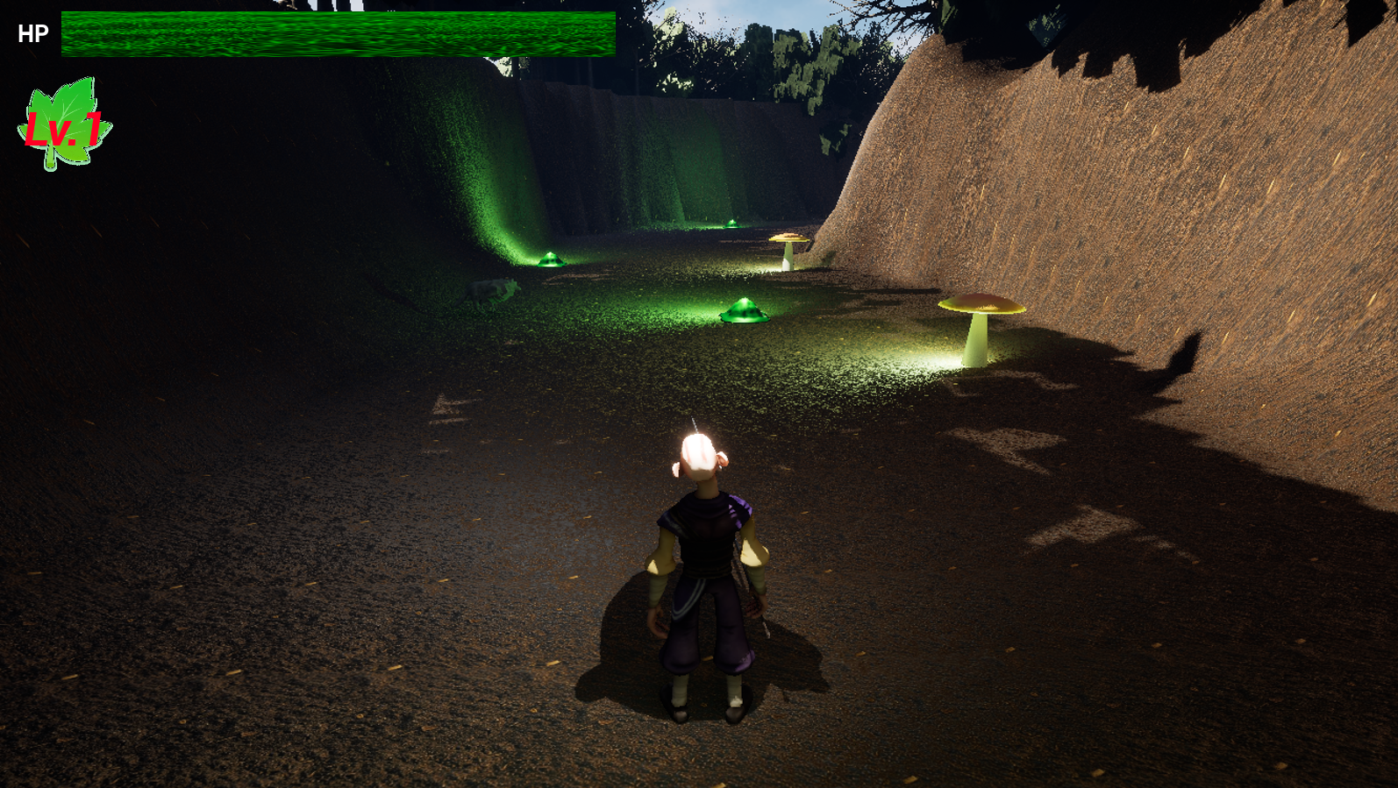
画面説明
・HPバー
ダメージを受けると減少
・レベル
敵を倒すと上昇していく
・敵
・プレイヤー

Slide 5
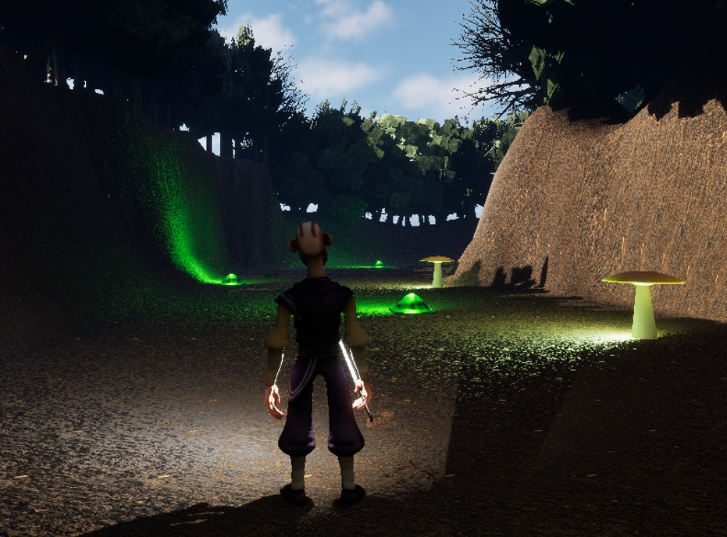
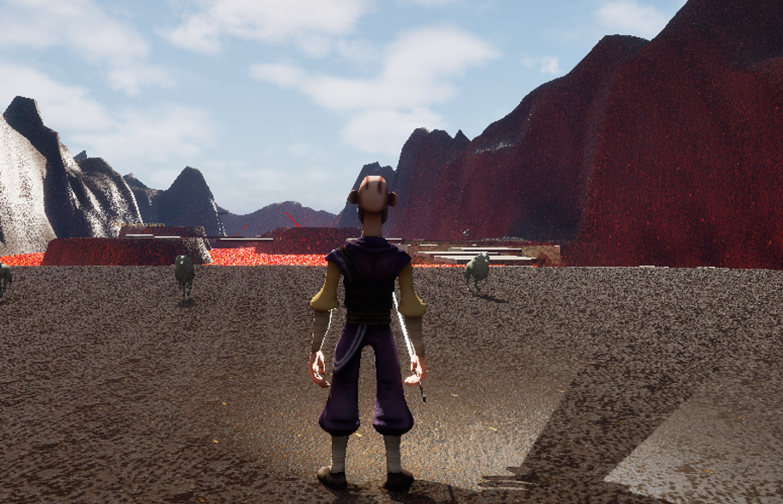
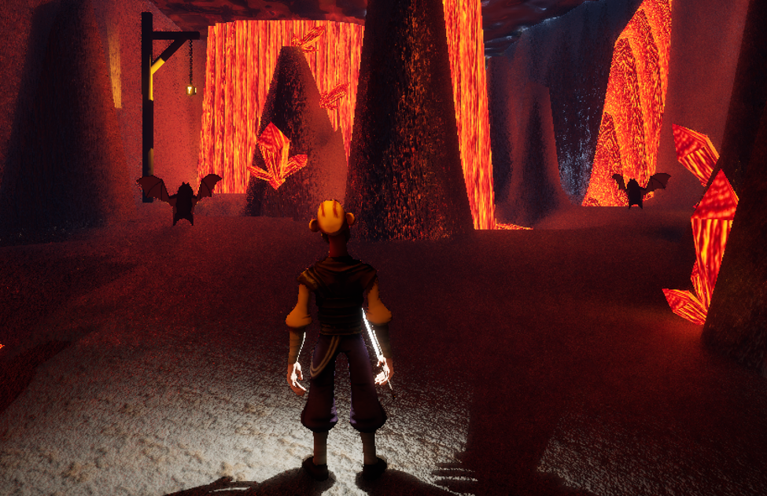
ステージ
森
・敵、ギミックの種類が最も少ない
・最初に訪れるステージ
山
・敵、ギミックの種類が増加
・ステージがとても広い
洞窟
・ギミックが多く、少し難しい
・敵が少し強くなる

Slide 6

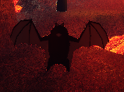

出現する一部の敵
スライム ： 一番弱い敵
攻撃力: 2
体力 : 10
コウモリ ： プレイヤーの方向にジャンプしてくる
攻撃力: 5
体力 : 15
オオカミ ： 突進してくる。体力が多い。
攻撃力: 7
体力 : 35

Slide 7
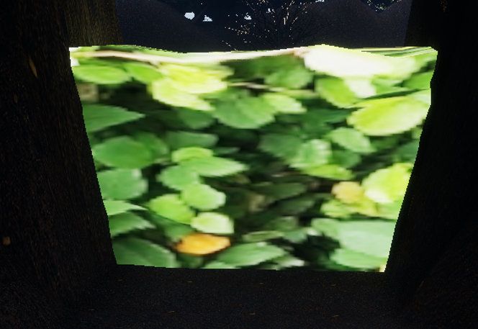
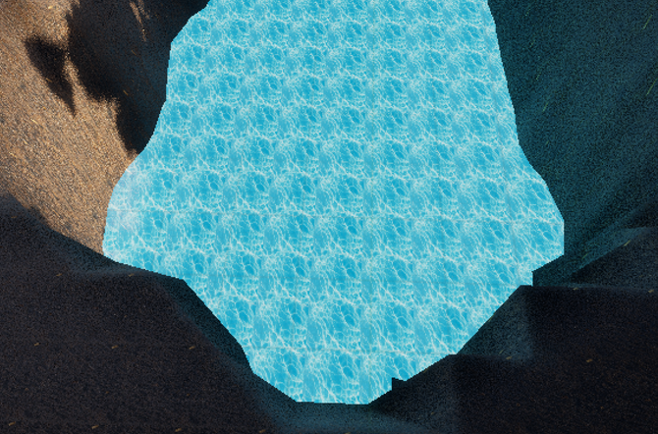
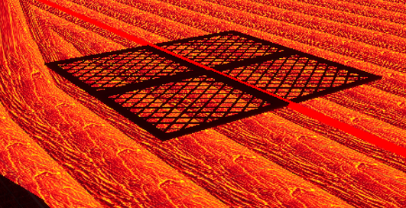
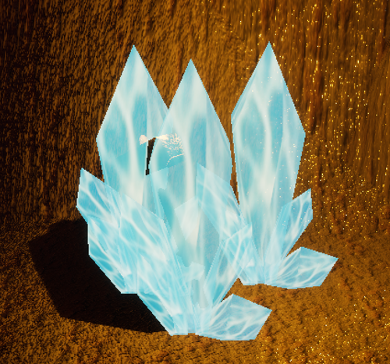
ギミック例
・蔓に覆われた壁
マップ内に落ちている松明を使用して通れる。
・湖、溶岩
落ちてしまうとセーブポイントに戻される。
・移動する床
高所に移動したり、崖を移動する
・破壊できる木箱、水晶
攻撃することで破壊できる

